Slide 1
ICT 중소기업의 재무 및 비재무 정보를 통한 은행 대출 가능 여부 진단과 비재무적 요소 관리 솔루션

Slide 2
목차
1. 팀소개 및 업무분장
2. 배경 및 주제선정
3. 기획 방향
4. 개발 일정
5. 사용 빅데이터 및 융합 데이터
6. 분석 프레임워크
7. 데이터 설명
8. 빅데이터 분석 및 과정
9. 주요 결과
10. 주요결과치
11. 애로사항 및 발전방향

Slide 3




팀소개
이민수
프로젝트 기획
일정 수립
데이터 분석
모델링
최종 산출물 정리
박상권
데이터 분석
데이터 시각화
모델링
최종 산출물 정리
염보미
데이터 분석
데이터 시각화
EDA
최종 산출물 정리
유한나
프로젝트 기획
데이터 분석
PPT
최종 산출물 정리

Slide 4
배경 및 주제 선정
재무적인 요소가 탄탄하지 않은 중소기업이 다양한 원인에 의해 은행권 대출에 어려움을 겪고 있음
중소기업 은행 차입여건 부진율
4
출처 : 중소기업은행
※ 차입여건: 차입자가 만족해야 하는 조건
출처 : IBK 기업은행
기업의 재무적인 요소를 단기간에 개선하는 것은 어려워 비재무적 요소 개선이 필요
배경 :
2. 입찰 시 신용등급 기준 미달로 입찰에 실패하는 경우가 있음 -> 기업이 필요한 등급은 몇
등급인지 목표 등급을 명확하게 세워두는 것이 좋음 (기업 입장)
3. 금융거래 이력이 부족한 중소기업도 비재무 데이터를 활용하여 신용평가에 활용 (은행, 기업 입장)
주제 : 중소기업의 재무 정보 및 비재무 정보를 통한 CRI등급 예측
Notes:
'건설업체 넷 중 하나는 은행서 대출 거절' | 서울경제 (sedaily.com)
중소기업의 은행 대출 거절의 주 사유는 대출한도 초과(51.7%), 담보 부족(49.1%)인데 우리 아이디어가 이 문제의 해결방안이 될 수 있나?

Slide 5
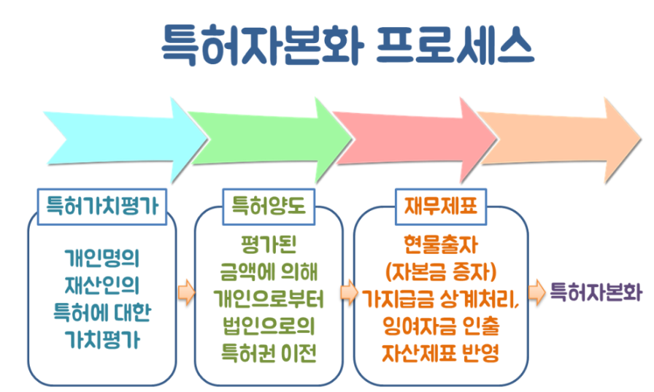
배경 및 주제 선정
비재무적 요소가 개선이 되면 재무적 요소도 개선이 될 수 있어서 은행 대출을 받을 수 있는 확률이 올라감
출처 : 특허청
따라서 비재무적인 요소를 보완하여 은행 대출을 받을 수 있도록 돕는 솔루션이 필요함

Slide 6


기획 방향
비재무 요소가 가장 활발한 ICT 기업을 대상으로 선정함
기존 재무 데이터와 기업의 특허, R&D 등 비재무적 지표를 활용하여 대출 가능 여부를 진단하는 모델 개발
나아가 대출 가능성을 높이기 위해 비교적 단기간에 개선이 가능한 비재무적 요소를 관리하는 솔루션 제공
산업별 지식재산권 수출 비중(%)
전문 과학 및
기술서비스업
기타
9
Input
Output
전기전자제품
제조업
34
매출, 부채비율 등
재무 데이터
특허, R&D 등 비재무 데이터
대출 가능 여부
개선할 비재무적
요소 제안
자동차
제조업
14
측정지표(KPI) | 지표공식 | 현수준 | 목표수준
 |  |  | 2020 | 2021 | 2022
대출성공율 | $\frac{대출 성공 기업}{전체 솔루션 사용 기업}$ X 100 | 60% | 65% | 70% | 75%
기대효과: 기업이 비재무적 요소에 대한 사전 대비책을 마련하여 대출 성공 가능성 증대
Notes:
어떤 효과가 기대 되는지 + kpi
ctq

Slide 7
개발 일정
일정
본 프로젝트는 2023년 7월 27일부터 8월 25일까지 약 1개월간에 거쳐서
1.요건정의 2.분석설계 3.모델개발 4.결과해석 총 4단계로 진행되었음
1주차
2주차
4주차
5주차
3주차
프로젝트 프로세스
요건정의
요건정의 | 분석설계 | 모델개발 | 결과해석
프로젝트 방향성 및 기획 1. 기업별 대출 성공 실패 예측 | 분석 방법론 설정 1. 데이터셋 선별 및 수집(변수 선정) 2. 데이터셋 편집 및 취합 3. 데이터 기초 분석 | Regression model 1. 회귀 모델 설계 및 튜닝 2. 모델 성능 확인 3. 가설 검정 4. 모델 선정: xgb, et 5. 하이퍼 파라미터 튜닝 6. 성능평가 지표: RMSE | 모델 도출 1. 결론 도출 2. ICT 기업이 은행 대출에 필요한 요소 파악하여 돕는 솔루션 제시 : ICT 중소기업을 분석하여 은행에 대한 접근성을 높임
분석설계
모델개발
결과해석

Slide 8
분석 프레임워크 - 공통과제
X
모델 구성
Y
데이터 수집
기업정보요약
경영진정보
신용등급정보
재무제표 정보
22년 매출액 증감
22년 영업이익 증감
22년 당기순이익 증감
Regressor
데이터
전처리
MaxAbs
Scaling
OneHot
Encoding
2022년
매출
영업이익
당기순이익
증감
재무
데이터
+
비재무
데이터
XGBoost
ExtraTrees
데이터 전처리
불필요한 컬럼 삭제
이상치 처리 및 KNNImputer로 결측치 대체
로그 변환
학습용 데이터프레임 구조
증감을 활용한 2022 매출액 예측 프로세스
X | Y (매출액 증감)
2017 재무 데이터 | 2018 매출액 – 2017 매출액
2018 재무 데이터 | 2019 매출액 – 2018 매출액
2019 재무 데이터 | 2020 매출액 – 2019 매출액
2020 재무 데이터 | 2021 매출액 - 2020 매출액
Model
2021 재무 데이터
2022 매출액 증감
(2022 매출액 – 2021 매출액)
예측한 매출액 증감을 2021 매출액에 더해서 2022 매출액 예측

Slide 9
분석 프레임워크 - 아이디어
X
가설 검정
데이터 수집
경영진정보
신용등급정보
재무제표 정보
특허정보상세
…
Y
대출 성공 여부
상표권 보유 유무에 따른 두 집단의 대출 성공 확률 평균의 차이 검정
모델 구성
데이터 전처리
결측치 처리
재무 데이터 - 중앙값으로 대체
비재무 데이터 - 출원번호에 따라 건수로 계산
나머지 0 값으로 대체
Classifier
데이터
전처리
MinMax
Scaling
Decision
Tree
재무
데이터
+
비재무
데이터
대출 성공 여부
ICT 중소기업 중
CRI 심사 받은 기업
XGBoost
분석 그룹 분류
전년대비 차입금 증감
CatBoost
0 초과
0 이하
※ 재무데이터는 파생변수 생성에 활용
대출 성공
대출 실패
CRI등급 O → 3년차 이상 중소기업으로 가정
전년 대비 차입금 0 초과 → 대출 성공
전년 대비 차입금 0 이하 → 대출 실패
Shap Value를 통한
비재무 요소 관리 솔루션 제공
※ CRI 결산일 기준연도 : 2022년

Slide 10
데이터 설명 - 공통과제
입력변수
목표변수
구분 | 변수명
재무제표정보 | 당기순이익(손실)
 | 매출액
 | 매출원가
 | 매출채권
 | 매출총이익
 | 부채총계
 | 영업외비용
 | 영업이익
 | 유동부채
 | 유동자산
 | 이익잉여금
 | 이자비용
 | 인건비
 | 자기자본
 | 차입금
 | 총자산
 | 판매비와관리비
 | 매출액 증감
 | 영업이익 증감
 | 당기순이익(손실) 증감
구분 | 변수명
기업정보요약 | cmpSclNm (기업규모)
 | 주소
 | 산업대분류
신용등급정보 | criGrd (CRI등급)
경영진정보 | pstnCdNm (경영진수)
구분 | 변수명
재무제표정보 | 매출액
재무제표정보 | 영업이익
재무제표정보 | 당기순이익

Slide 11
데이터 설명 – 아이디어
입력변수
목표변수
구분 | 변수명 | 설명
재무적 데이터
제무제표 | 판매비와 관리비
기업정보요약 | cmpSclNm | 기업규모
신용등급정보 | criGrd | CRI등급
비 재무적 데이터
경영진정보 | pstnCdNm | 경영진 수
특허정보상세 | patentNumber | 등록번호에 따른 특허(10), 실용실안(20), 디자인(30) 파생변수 생성
상표권정보 | applicationNumber | 출원번호
패밀리특허정보 | applicationNumber | 출원번호
국가 R&D 성과 | ProjectName | 과제명
파생변수 | 상표권 대비 판매 및 관리비 | 브랜드 관리 및 홍보에 투자 정도
 | R&D 대비 특허 획득률 | 연구 활동 및 성과 지표
 | 브랜드 확장 지수 | 21년 상표권 개수를 20년 개수로 나눈 비율, 기업 브랜드 전략 지표
 | 상표권 성장률 | 전년대비 상표권 건수로 브랜드 전략의 확장과 성장성 지표
 | 경영진 대비 특허 건수 | 경영진의 리더십 및 성과로 인적자원 지표
구분 | 변수명 | 설명
재무제표 | 차입금 | 증감에 따라 대출 성공,실패로 분류 (2021년 차입금 – 2020년 차입금)

Slide 12
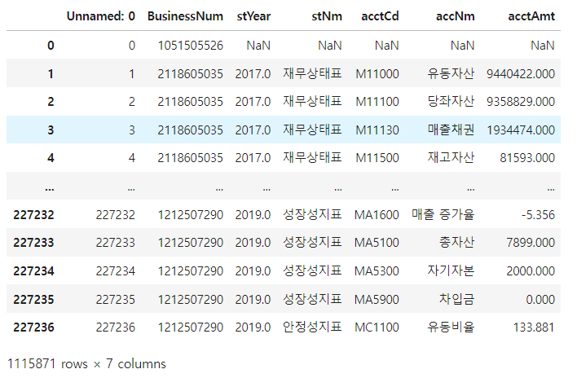
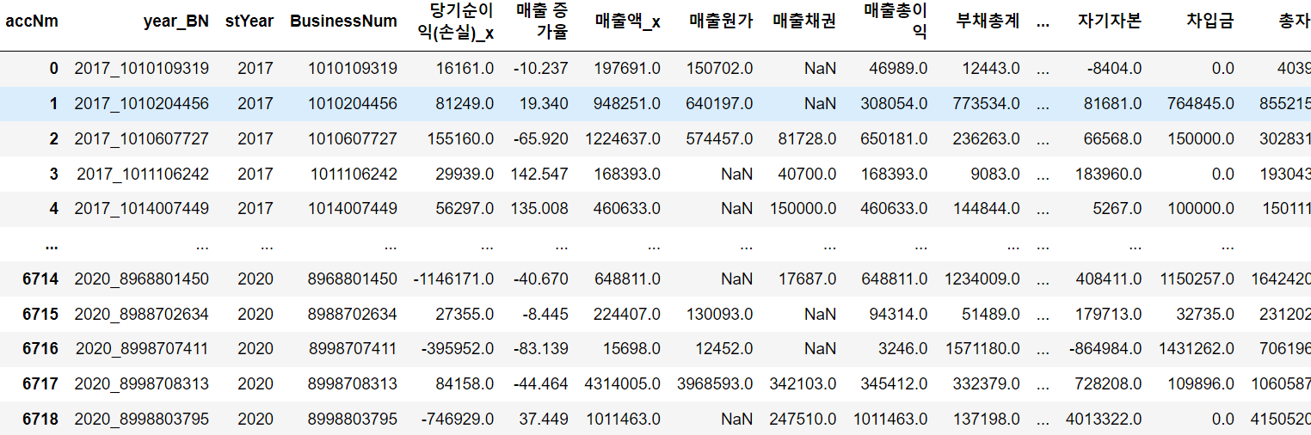
데이터 전처리 - 공통과제
데이터 통합 및 클린징을 통해 분석 가능한 데이터셋 생성
데이터 기초 분석 및 시각화 과정을 통해 변수 이해도를 높임
pivot table을 활용하여 재무제표 데이터셋을 분석이 용이하게 변형 후 아래와 같은 순서로 전처리 진행
이상치 처리
IQR
결측치 처리
KNNImputer
로그 변환

Slide 13
데이터 분석 - 공통과제
수도권 기업과 비수도권 기업의 2021년 매출액의 평균이 유의미한 차이가 있다는 것을 확인
수도권 기업과 비수도권 기업의 평균 2021년 매출액
집단 간 평균 검정
귀무가설 | 수도권 기업과 비수도권 기업의 매출액의 평균은 서로 같다
대립가설 | 수도권 기업과 비수도권 기업의 매출액의 평균은 서로 다르다
P Value | 0.0 < 0.05 (5%)
결론 | 기업의 주소에 따라 유의미한 매출액의 차이가 있다
3천5백만원
1천5백만원
※ 수도권: 서울, 경기
▲ 기업의 주소에 따른 매출액의 평균 검정 (rank sum test)
산업대분류별 기업의 2021년 매출액의 평균이 유의미한 차이가 있다는 것을 확인
산업대분류별 기업의 평균 2021년 매출액
집단 간 평균 검정
귀무가설 | 산업대분류별 기업의 매출액의 평균은 서로 같다
대립가설 | 산업대분류별 기업의 매출액의 평균은 서로 다르다
P Value | 0.0 < 0.05 (5%)
결론 | 기업의 주소에 따라 유의미한 매출액의 차이가 있다
▲ 산업대분류에 따른 매출액의 평균 검정 (kruskal test)
※ 기타: 기업 수가 많은 상위 6개 산업대분류를 제외한 나머지 분야
따라서 기업의 주소와 산업대분류가 매출액을 예측하는데 유의미할 것으로 보임

Slide 14
모델링 결과 - 공통과제
하이퍼 파라미터 튜닝 전 모델 성능 비교
XGBoost 하이퍼 파라미터 튜닝 전 후 비교
Test Score | Before | After
RMSE | 48456423 | 48419872
MAE | 5517361 | 5619725
R2_Score | 0.97 | 0.98
단위: 천만
RMSE
단위: 백만
MAE
R2 score
ExtraTrees 하이퍼 파라미터 튜닝 전 후 비교
Test Score | Before | After
RMSE | 48430231 | 48421553
MAE | 5265397 | 5244951
R2_Score | 0.98 | 0.98
Test Score | RMSE | MAE | R2 score
XGBoost | 48456423 | 5517361 | 0.97
Extra Tree | 48430231 | 5508646 | 0.98
하이퍼파라미터 튜닝 결과 XGB 모델의 RMSE값이 가장 좋아 XGB 모델 선택

Slide 15
데이터 분석 - 아이디어
기업 규모 분석 결과 중소기업이 가장 많은 것을 확인
또한 중소기업들이 주로 종사하는 산업은 건설업과 정보통신업으로 확인
기업 규모
중소기업 종사 산업 수 상위 5
정보통신업은 중소기업 중 많은 비율을 차지하고, 비재무가 활발한 산업이기에 아이디어 적용에 적합한 산업으로 판단

Slide 16
모델링 결과 - 아이디어
비재무 데이터를 사용하여 대출 성공 여부를 예측하는 분류모델 구성 결과
XGB 모델이 정확도 0.67, F1-Score 0.53으로 가장 성능이 좋았음
대출 성공 여부 예측 모델 성능 비교
특허 건수가 동일한 기업 중
상표권이 하나만 있는 집단과 다수 있는 집단의 가설 검정 진행
집단 간 평균 검정
귀무가설 | 상표권을 한 개 보유한 집단과 다수 보유한 집단의 평균 대출 성공확률 차이가 없다
대립가설 | 상표권을 한 개 보유한 집단과 다수 보유한 집단의 평균 대출 성공확률 차이가 있다
P Value | 0.0 < 0.05 (5%)
결론 | 상표권의 수에 따라 대출 성공확률은 유의미한 차이가 있다
Test Score | Accuracy | Recall | F1-Score
DecisionTree | 0.65 | 0.58 | 0.44
XGBoost | 0.67 | 0.61 | 0.53
CatBoost | 0.65 | 0.57 | 0.40
▲ 상표권 수에 따른 대출 성공확률의 평균 검정 (rank sum test)
상표권을 다수 보유할 경우 대출 성공확률이 높음
XGB 모델로 대출 성공 확률을 계산 후 Shap Value에 활용

Slide 17
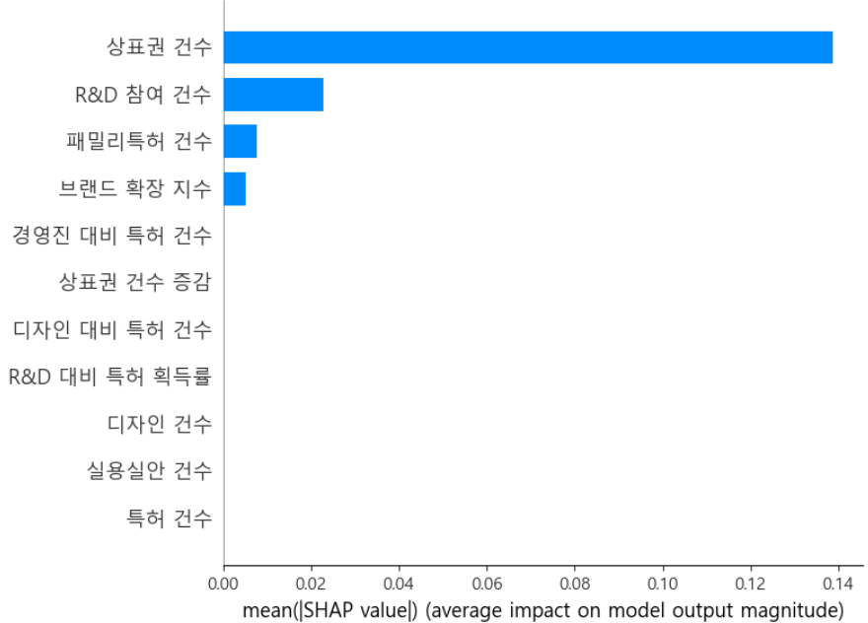
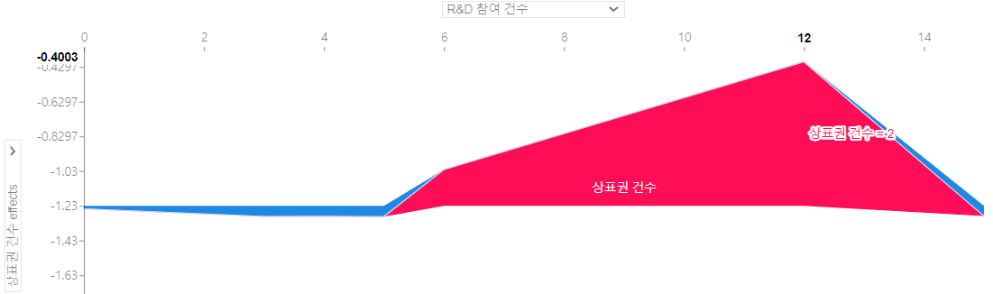
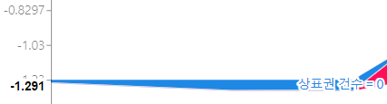
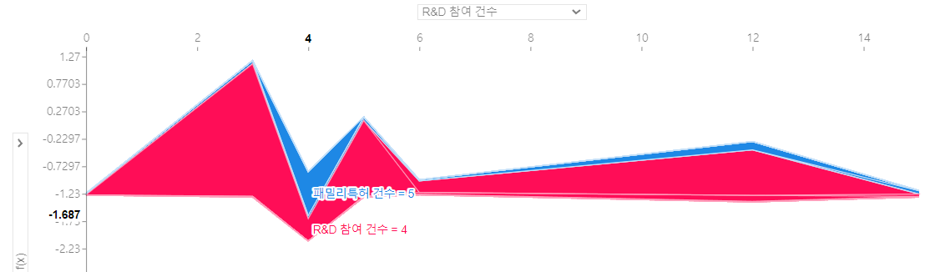
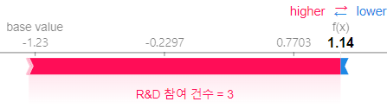
주요 결과
Shap Value를 통한 비재무 요소 관리 솔루션 제공
※ 빨간색은 대출 확률을 증가시키는데 영향
※ 파란색은 대출 확률을 감소시키는데 영향
Shap Value : 각 특성이 예측값에 얼마나 영향을 주는지 수치로 표현하는 모델
특성이 모델에 미치는 절대 영향도
Shape Value를 통한 분석
대출 성공 확률 Up
R&D 참여 건수와 상표권 건수 관계
R&D 참여 건수에 따른 수치 분포
대출 성공 확률에 가장 영향을 미치는 비재무적 요소로는
상표권과 R&D 참여 건수가 있으며, 가장 먼저 보완해야 하는 요인
Notes:
Shap Value : 각 특성이 예측값에 얼마나 영향을 주는지 수치로 표현하는 모델
우측 Shap value를 통한 결과를 확인해보면
(위) 상표권이 2건일 때 대출 확률이 높아져
(아래) R&D 참여 건수가 3건일 때 대출 확률이 가장 높아지며 우선적으로 3건을 참여하고 다른 비재무적 요소를 증진

Slide 18




추가 아이디어
서비스 도출 결과
대출 성공여부 예측 모델
대출성공
비재무 데이터
모델
비재무적 요소 보완
대출실패
제시한 모델에 기업의 비재무 데이터를 입력하여 대출 성공률을 예측할 수 있음
대출 성공률이 낮을 때 어떤 비재무 데이터를 보완하면 성공률을 높일 수 있는지 기업에 인사이트 제공
기업은 이를 토대로 효과적으로 비재무적 요소를 개선할 수 있음

Slide 19
애로사항 및 발전방향
입력변수 데이터셋이 너무 적어서 데이터 전처리에 많은 시간을 필요로 하였지만, 아래와 같은 해결 방안을 바탕으로 개선이 가능하며 추후에 보다 발전된 프로젝트 수행이 가능
한계 및 제약사항
해결방안
비재무 데이터의 경우 결측치가 많아서 처리하기 어려움
재무 데이터의 경우 데이터의 이상치가 너무 많고 값도 다양해서 기초 분석하는데 어려움을 겪음
비재무 데이터의 수가 많았다면 모델의 정확도 개선이 가능할 것으로 보임
기업들을 세분화하여 이상치와 결측치를 처리한다면 더 좋은 데이터셋을 만들 수 있을 것으로 보임

